Slide 1


클래식 공연 활성화를 위한 예술의전당 콘서트홀의 효과적 가격 모델 수립
SolMA

Slide 2
목차
분석 배경 및 목적
분석 과정
전처리
군집화
모델 선정
분석 결과
분석 결과 활용 및 시사점

Slide 3
분석 배경 및 목적
공연예술의 동적가격의 적용가능성
동적 가격 제도(dynamic pricing): 특정 기준에 따라 가격을 달리 함으로써 매출을 늘리기 위한 전략.
서비스 산업에서도 동적가격이 보편적인 전략으로 변화되고 있음을 감안한다면 공연예술산업에서도 동적가격전략의 적극적인 도입이 필요한 시점으로 보임
*동적 가격은 수요와 공급, 그리고 고객의 정보 등을 잘 활용할 수 있는 정보기술을 활용함. 출처(공연예술의 동적가격의 적용가능성:가격공정성 지각을 중심으로Applicability of Dynamic Pricing in Performing Arts:Price Fairness Perspective)
예술경제학으로 주 고객층 양성가능성
일반적으로 공연예술의 분야는 공공재의 인식이 있기 때문에 다른 산업군에 비해서 비교적으로 상품의 범용화 단계에 있다고 보기도 어렵고, 탄력성에 관한 상황도 동적가격 도입을 위한 조건을 충족하지 않는 경우가 있음. (가격이 비탄력적임)
그러나, 예술업계에서 기부금과 멤버십으로 사용하는 시스템으로 이러한 기부금으로 비영리 공연예술조직을 설립하여 신규 단골 고객을 포섭하는 방식을 사용하고 있음.
실제로, 한 연구결과에 따르면, 공연예술 구매자들의 가격 공정성 지각이 동적 가격제의 도입에 따라 유의미한 결과가 있는지를 연구하자, 부정적인 의견이 적을 것이라는 결과가 있음.
=> 공공재의 특성을 띄기도 하나, 실질적으로 가격에 영향을 미치는 전략을 세우더라도 부정적인 인식이 적을 것이므로, 예매율 상승 및 매출 상승을 기대해볼 수 있음.
출처(예술경제학의 이해)

Slide 4
분석방법을 사용해서 성공한 결과들
비교적 오래전부터 사용되었던 가격 전략 중 하나로, 최근 데이터 수집과 기술 발전에 영향으로 인해 더욱 활성화 되기 시작. (ex: 호텔,항공,차량 렌탈 등 여행관련 온라인 예약 서비스를 제공하는 서비스)
바탕으로 온라인 리테일 업체에도 도입하게 되어 성공적인 사례를 거두게 되었는데, 대표적인 사례가 Amazon(2012)이 도입 이전 대비 매출을 약 27% 증가시킨 것으로 알려짐.
공연예술에 실제적으로 적용된 한 예로는, 미국 브로드웨이의 뮤지컬 ‘몰몬성서’가 있음. 기존 오케스트라석 티켓값이 120-140달러였던 기존과는 다르게, dynamic pricing을 도입하여 공연일까지 남은 기간에 따라 최대 477달러라는 약 3배의 금액에도 불구하고, 당월 첫주 판마액이 145만달러인 경쟁 뮤지컬 ‘라이온킹’, ‘위키드’, ‘스파이더맨’을 제치고 판매액 1위에 오른 결과가 존재

Slide 5
분석 과정
[분석 목적]
할인율과 할인 종류를 기준으로 하여 공연의 예매율을 분석한 후, 동적 가격적용전과 후를 비교해 보려고 함.
3.예매 예측 및 동적 가격 적용 비교
데이터 군집화
2. 예매율 특징 분석
군집화에서 선출된 군의 값들의 예매 취소여부를 예측.
구간별로 나눈 값에 할인율 적용 및 예매취소 재 예측
동적가격제의 효과 비교
동적 가격제 적용을 위한 예매율이 낮은 공연을 군집화
예매율이 낮은 군의 특징의 특징을 분석. 할인율의 적용의 가능성을 분석.

Slide 6
전처리 (Preprocessing) 항목
- 상당한 결측치들의 존재를 보고 데이터 여부 선정의 우선순위를 정하는 것을 목표로 정함
Membershiptype = > 타입1~6에 입력되는 기준을 등급순으로 순차적 배정
SEAT = > 공연마다 좌석 기준이 다르고 좌석도 여러개여서 하나씩 확인하여 장소별로 분류하고 기준을 정함
grade => R / S / A / B / C / 전체 일반석 분류
tokenized_discount: 할인 유형에 따라 8가지의 할인 유형을 만들어 토큰화 변환
discount_type_count: 공연당 사용된 할인 유형의 갯수
Time_category: 기준에 따라 오전/오후/저녁으로 분류
date_difference: 공연날짜 - 공연예매일
day_of_week: 요일 토큰화
is_holiday: 공휴일 유무
reservation_rate: 예매율
corona_reg: 공연당일 단계별 코로나 규제 단계
corona_infected: 서울시 당일 코로나 추가 확진자

Slide 7
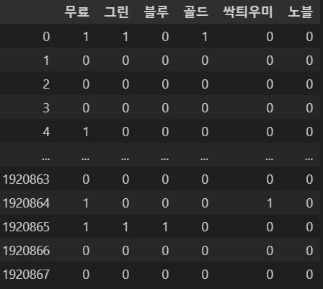
전처리 (Preprocessing) - Membershiptype
싹틔우미 - 공연 40% 이상 할인(본인 1장, 지정공연에 한함)
노블 - 공연 40% 이상 할인(본인 1장, 지정공연에 한함)
그린 - 5가지 프리미엄 혜택 → 공연·전시 5~30% 할인 (최대 2매까지)
블루 - 7가지 프리미엄 혜택 → 공연·전시 5~30% 할인 (최대 5매까지)
골드 - 10가지 프리미엄 혜택 → 공연·전시 5~40% 할인 (최대 5매까지)
이와 같이 확인된 결과를 One-hot encoding (1 or 0)으로 처리

Slide 8
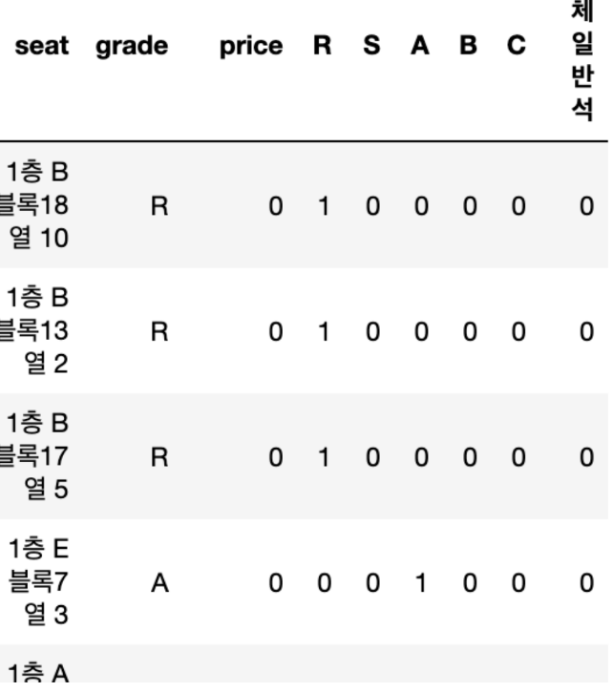
전처리 (Preprocessing) - grade
공연장별로 좌석이 차이가 있음
콘서트홀
R = 1층 BCD 전석 / 2층 BCD 1~3열
S = 1층 AE / 2층 AD 1~3열 , BCD 4~6열
A = 2층 AD 4~7열 / 3층 BCDEF 4~7열 & box석
B = 3층 AGMN 전석 & box석
IBK챔버홀
R = 1층 ABC 1~11 / BOX
S = 나머지 or 전체 일반석
리사이틀홀 : 전부 일반석
토큰화 버전 / One-hot encoding 버전
R = 1
S = 2
A = 3
B = 4
C = 5
전체 일반석 = 6
이러한 과정을 거쳐 머신러닝을 돌리기 위한 최적의 수로 토큰화 분리작업 진행

Slide 9
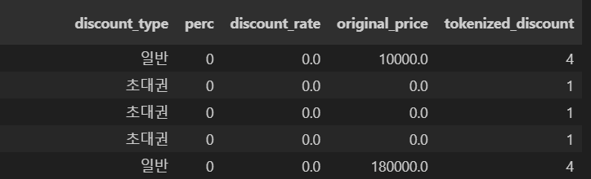
전처리 (Preprocessing) - tokenized_discount
1 = 초대권과 차액 하나로 묶음 (둘다 완벽히 무료인 것들이 존재는 하나 무료가 아닌 것들이 있고 할인율을 완벽히 알수가없는것에 비슷함으로 봄)
2 = 할인을 40%미만으로 받은 고객
3 = 할인을 40%이상으로 받은 고객
4 = 할인 받지않고 원가액으로 본 고객(일반)
5 = ’기획사’이라는 discount_type열의 토큰값
6 = '장애인’과 '국가유공자’가 해택이 묶여있는 경우가 많아서 2개를 하나의 토큰으로 묶음
7 = 종업자 할인으로 확인되서 ’후원자’,’출연자’,’홍보진행’,’홍보마케팅’,’연주자’를 관련업자로 인지하여 할인율을 제대로 확인이 안되서 토큰값이 2개값으로 되서 하나로 묶음
8 = 할인율이 0% 이지만 가격 또한 0%이고 ‘초대권’과 ‘차액’같은 변수값이 없어 ‘4’토큰과 겹치는 경우가 없는 모든 값이 ‘0’인 값을 8번으로 통합묶음

Slide 10
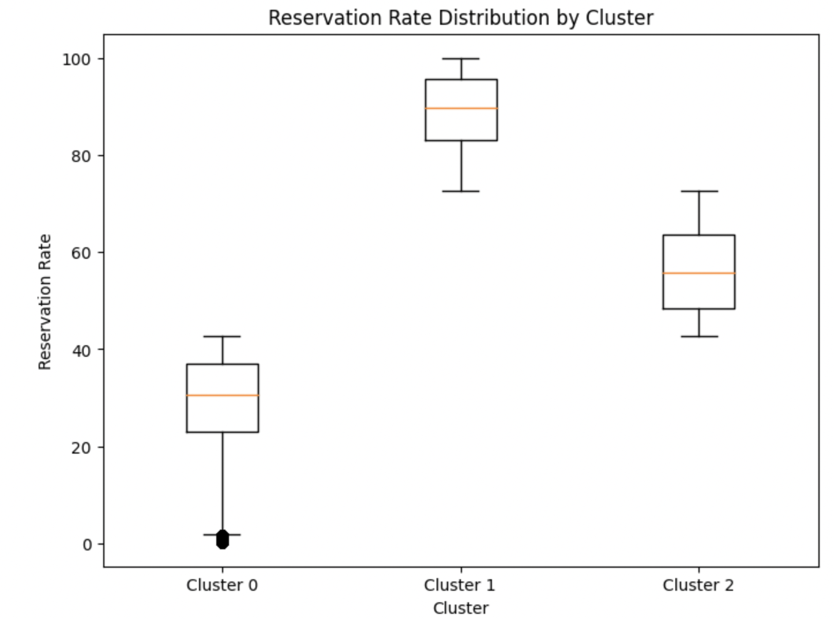
군집화
비인기/인기 공연들을 예매율을 기준으로
n개로 군집화 시도
여러개의 군집화를 진행시킨 결과 n = 3 일 때 집단이 분명하게 드러났음
비인기 공연 군집과 인기 공연 군집의
가격, 할인 유형의 갯수와 할인율의 특성 차이를 비교분석

Slide 11
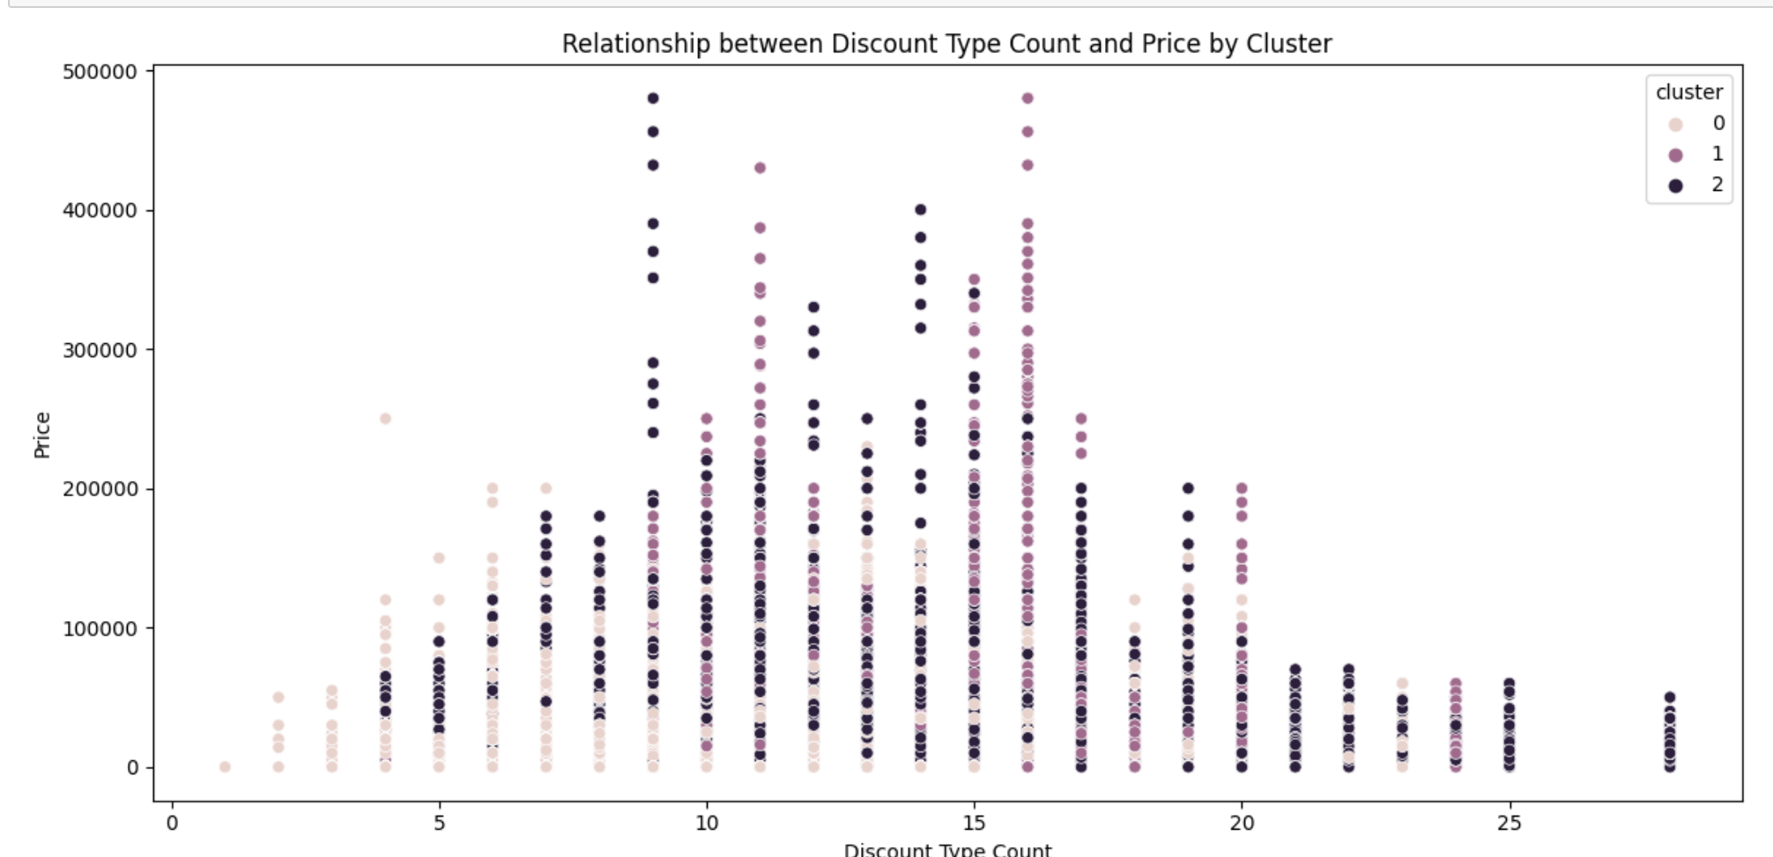
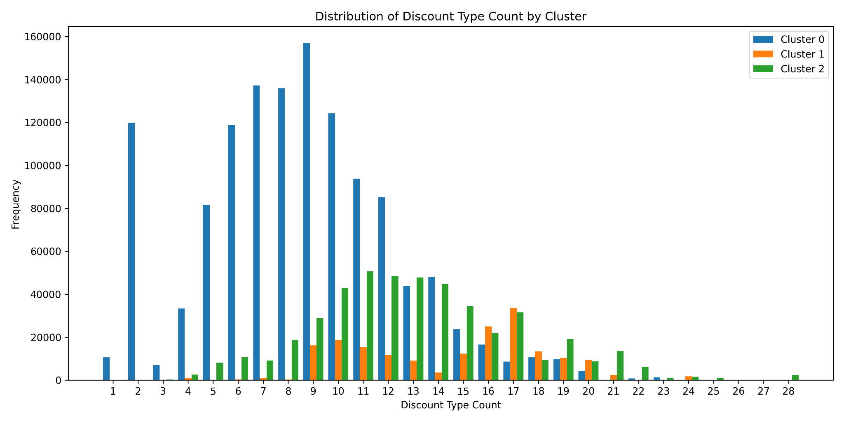
군집화

Slide 12
군집화
3개의 집단 중
예매율이 제일 낮은 군집(=비인기 그룹)을
따로 할인율 조정 분석에 이용

Slide 13
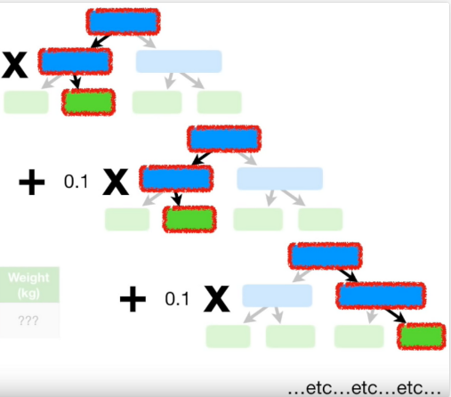
분석 - 모델 선정
5가지 머신러닝들
KNN,결정트리,랜덤 포레스트, Gredient
Boosting,Imputation Using Multivariate을 각각 학습 시키고 정확도 비교
→ Gredient Boosting 모델 선정
수치형에 해당하는 열들은 스케일링 처리
→ 학습시간 감소, 정확도 증가
예매율과 가격예측에 사용하기로 선정
출처:https://bkshin.tistory.com/entry/%EB%A8%B8%EC%8B%A0%EB%9F%AC%EB%8B%9D-15-Gradient-Boost

Slide 14
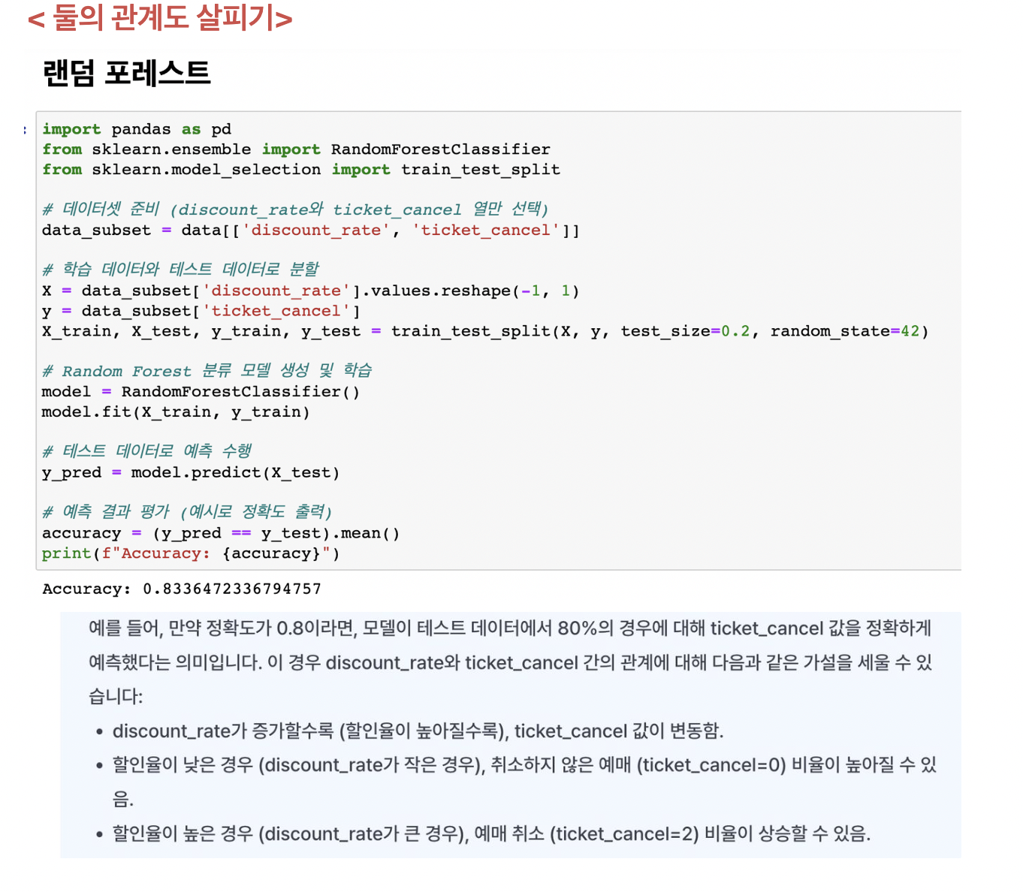
분석과정
공연별 중복값으로 카운트하여 예매된 숫자를 중복값으로 추출하여 예매율 계산 (place,performance_code,play_date,
ticket_cancel,play_st_time)
공연장마다 좌석수가 정해져있음 IBK챔버홀:600석 리사이틀홀:354석 콘서트홀:2505석
할인율과 예매취소율의 상관관계성을 확인함.

Slide 15
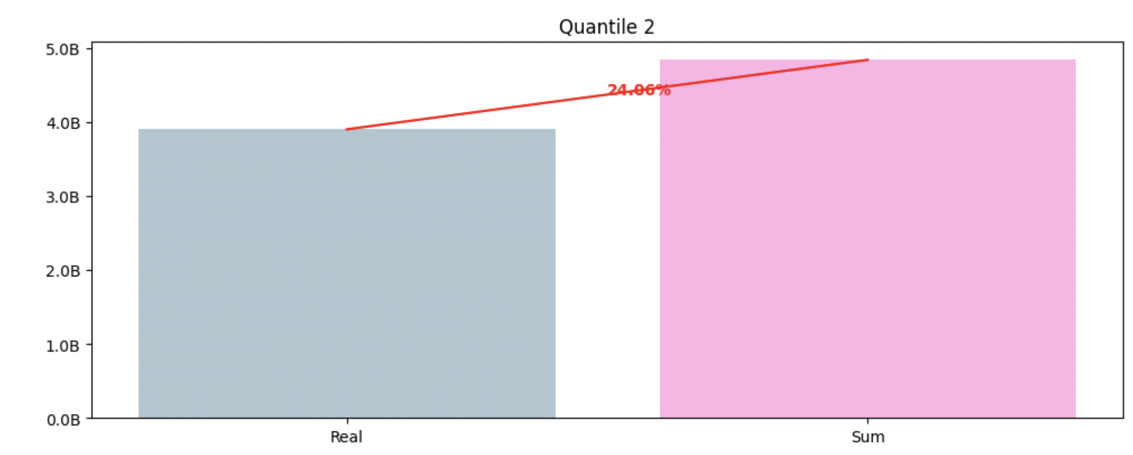
분석 결과
머신러닝 GradientBoostingClassifier을 돌려본 결과
군집화 0번 그룹(비인기 그룹) 그 중 가장 성능이 좋았던 2구간의 5%를
적용했을 때의 매출 상승 → 24. 96% (약 1억원)
할인율을 토대로 5구간으로 분리
(억)
1구간 : ~ 5 %
2구간 : 5 ~ 15%
3구간 : 15 ~ 30%
4구간 : 5 ~ 40%
5구간 : 40% ~

Slide 16
분석 결과 활용 및 시사점
할인율 조정으로 인한 매출 증대
예술의 전당에서 적절한 할인율을 설정하는 것이 손해가 아니라 오히려 매출 증대에 중요한 요소
=> 분석 결과 예술의 전당 입장에서 할인율 조정이 단순히 손익 계산의 문제 X
고객들의 예매 의사결정에 크게 영향을 미치는 요소
적절하게 조절된 할인율은 전체적인 예매율이 상승
=> 초기에 일부 손해처럼 보여도 장기적으로 매출은 실제로 증가하는 효과

Slide 17
분석 결과 활용 및 시사점
중간과정인 기획사,할인업체,초대권 등으로 신규고객이 될 단골층으로 신규포섭 방법 제시 (할인유형의 갯수를 늘림으로써 할인 접근성 증가) => 홍보 효과 증진 및 장기적 고객 유치 가능
예매율이 높은 공연은 예매취소율이 낮으니 인지도가 높은 공연들을 새롭게 만들어내서 소비자들이 눈높이와 가격대를 이익교차점을 찾기

Slide 18
분석 결과 활용 및 시사점
적절한 할인 정책 찾기
=> 너무 높은 할인율은 오히려 장기적으로는 매출 감소로 이어질 수 있음
우리팀이 추가적으로 전처리 작업을 한 공연 장르, is_holiday(공휴일 유무),
day_of_week(요일 토큰화)등 여러 요소를 고려하여 유동적으로 관리
모델 업데이트 및 개선 계속하기
=> 시간이 지남에 따라 데이터(티켓 내역)가 업데이트 되므로 그 값에 따라
주기적으로 모델을 업데이트하며 모델을 항상 최신 상태 유지
=> 특정 집단군 고객의 요구와 행동 패턴 변화에 적응할 수 있는 강력한 경쟁력 제공

Slide 19
감사합니다

